Slide 1
网络优化与正则化

Slide 2

机器学习的矛与盾
深度学习
优化
正则化
经验风险最小
降低模型复杂度

Slide 3
网络优化

Slide 4
网络优化的难点
结构差异大
没有通用的优化算法
非凸优化问题
参数初始化
逃离局部最优

Slide 5
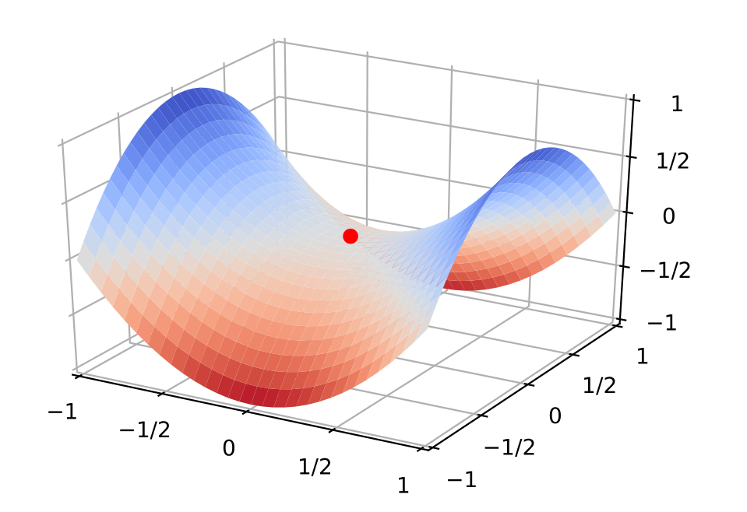
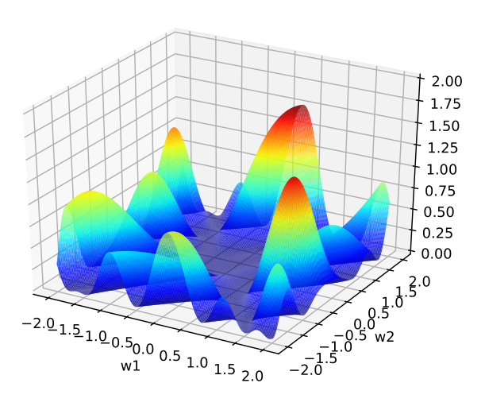
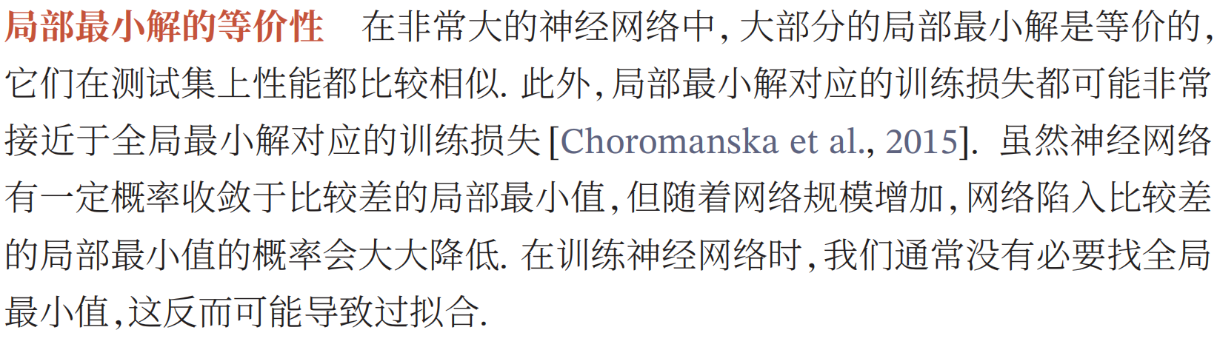
高维空间的非凸优化问题
鞍点
平坦底部
Notes:
假设网络有10,000维参数，一个点在某一维上是局部最低点的概率为p，那
么在整个参数空间中，局部最优点的概率为p 10,000 ，这种可能性非常小。也就
是说高维空间中，大部分梯度为0的点都是鞍点。

Slide 6
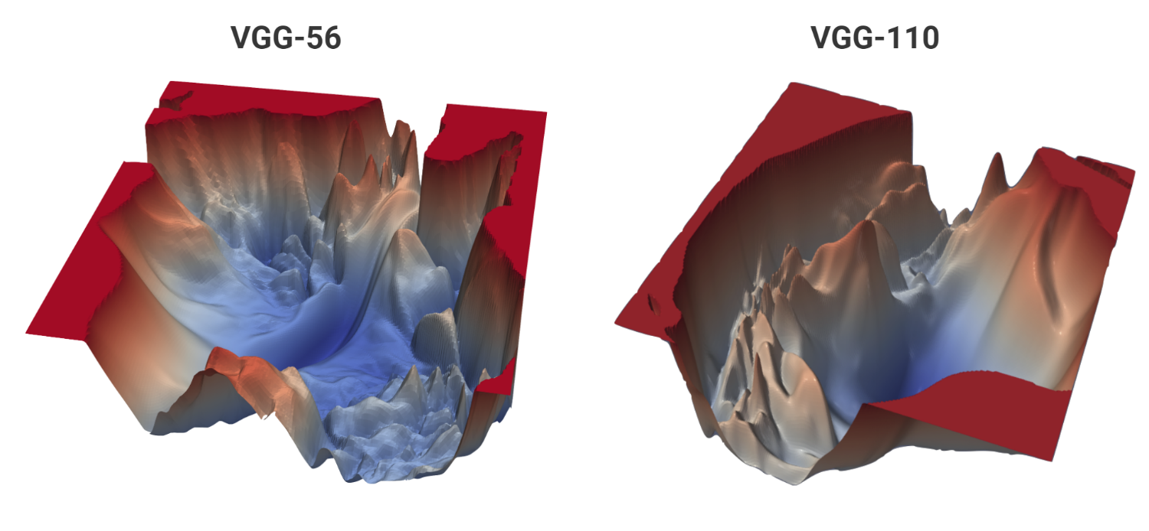
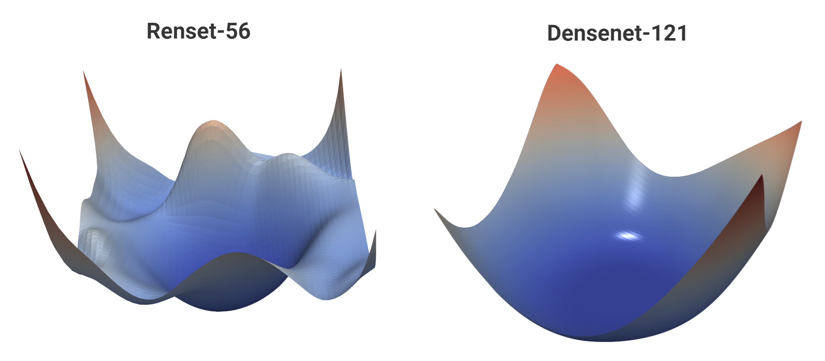
VISUALIZING THE LOSS LANDSCAPE OF NEURAL NETS
without skip connections
with skip connections

Slide 7
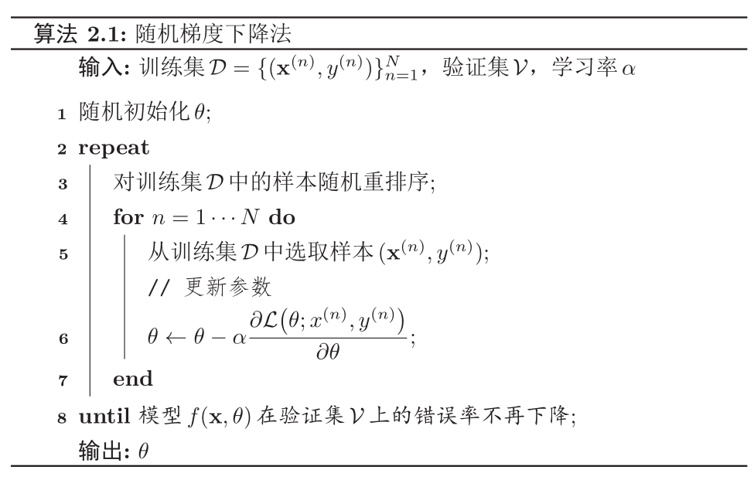
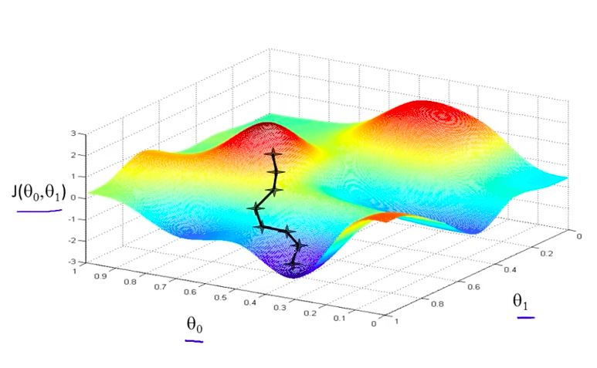
优化算法：随机梯度下降

Slide 8
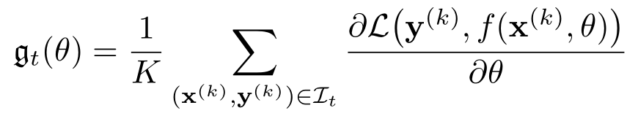
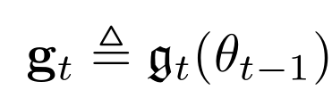
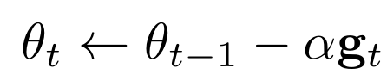
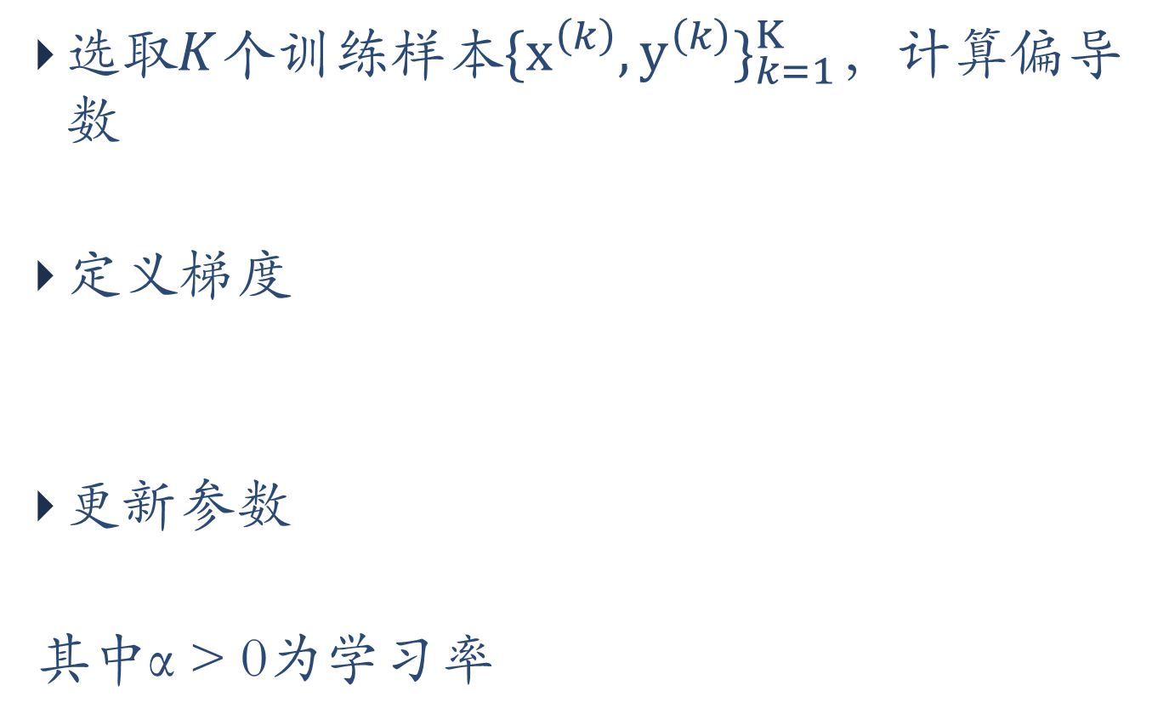
优化算法：MiniBatch
选取$K$个训练样本$\{x^{\left(k\right)},y^{\left(k\right)}\}_{k=1}^{K}$，计算偏导数
定义梯度
更新参数
其中α > 0为学习率
几个关键因素：
小批量样本数量
梯度
学习率

Slide 9

学习率的影响
https://www.jeremyjordan.me/nn-learning-rate/

Slide 10
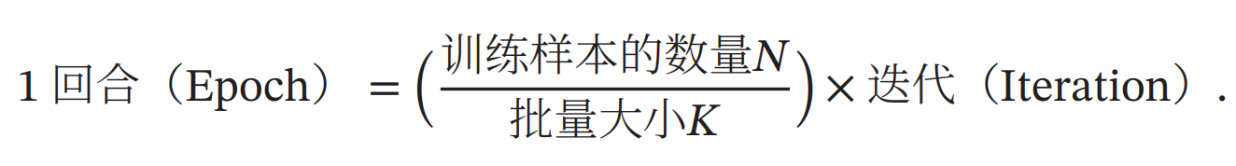
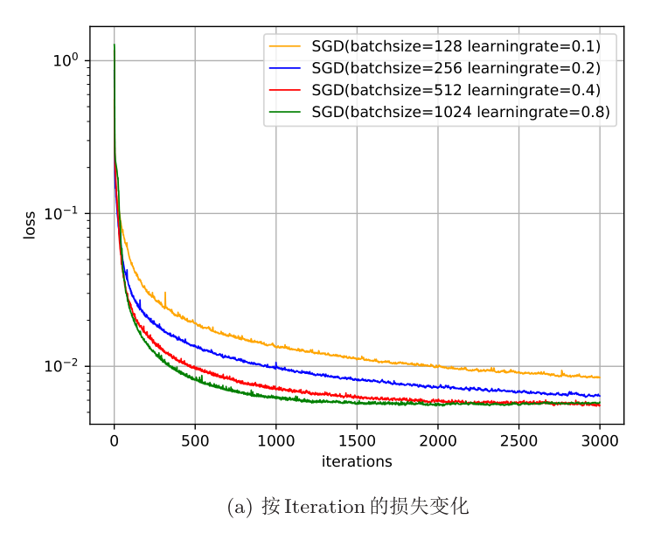
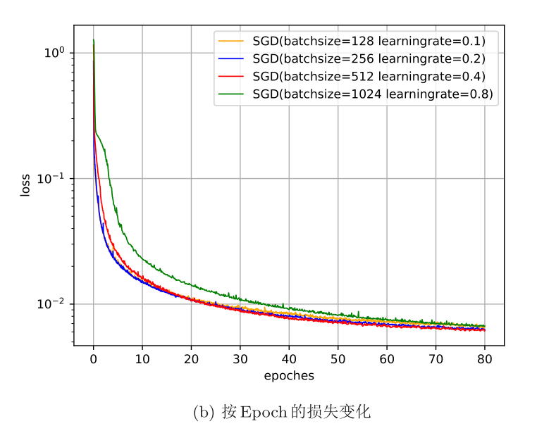
批量大小的影响
小批量梯度下降中，每次选取样本数量对损失下降的影响。
Notes:
从(a)可以
看出，每次迭代选取的批量样本数越多，下降效果越明显，并且取现越平滑。当
每次选取一个样本时（相当于随机梯度下降），损失整体是下降趋势，但局部看
会来回震荡。从(b)可以看出，如果按整个数据集迭代的来看损失变化情况，则
小批量样本数越小，下降效果越明显。

Slide 11
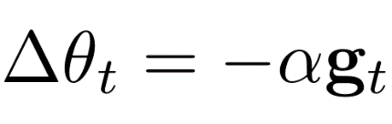
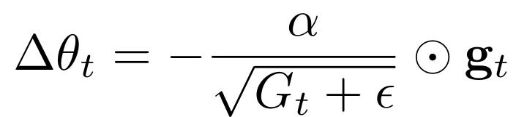
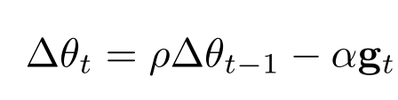
如何改进？
Reference:
An overview of gradient descent optimization algorithms
Optimizing the Gradient Descent
标准的（小批量）梯度下降
学习率
学习率衰减
Adagrad
Adadelta
RMSprop
梯度
Momentum
计算负梯度的“加权移动平均”作为参数的更新方向
Nesterov accelerated gradient
梯度截断
实际更新方向
梯度方向
Adam
Adam is better choice!
Notes:
α是初始的学习率

Slide 12
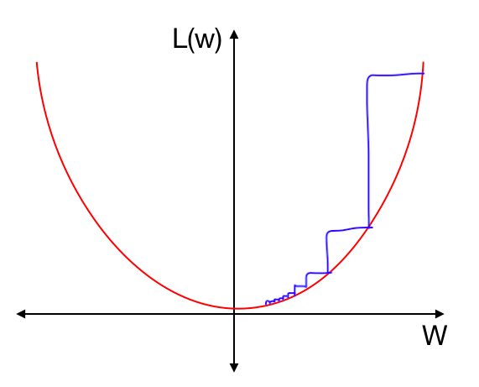
学习率衰减
Notes:
Reduce the learning rate by some factor every few epochs. Typical values might be reducing the learning rate by a half every 5 epochs, or by 0.1 every 20 epochs. These numbers depend heavily on the type of problem and the model. One heuristic you may see in practice is to watch the validation error while training with a fixed learning rate, and reduce the learning rate by a constant (e.g. 0.5) whenever the validation error stops improving.
http://cs231n.github.io/neural-networks-3/#annealing-the-learning-rate

Slide 13
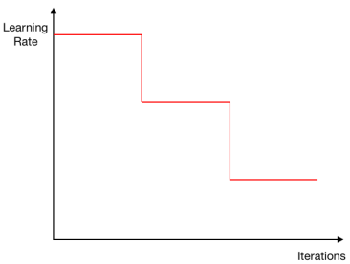
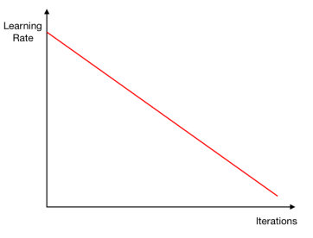
学习率衰减
梯级衰减（step decay）
线性衰减（Linear Decay）

Slide 14
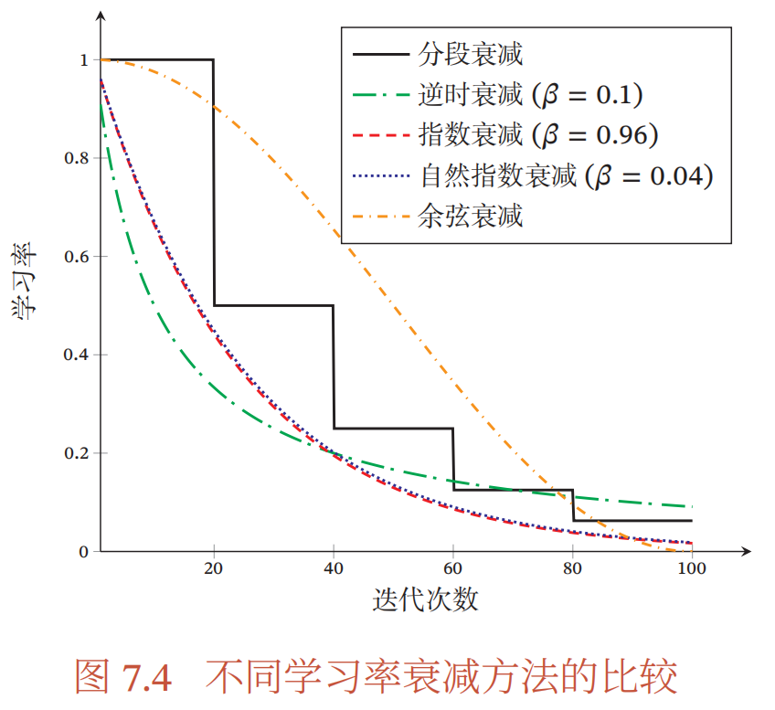
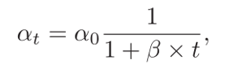
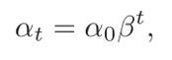
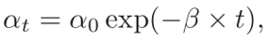
学习率衰减

Slide 15
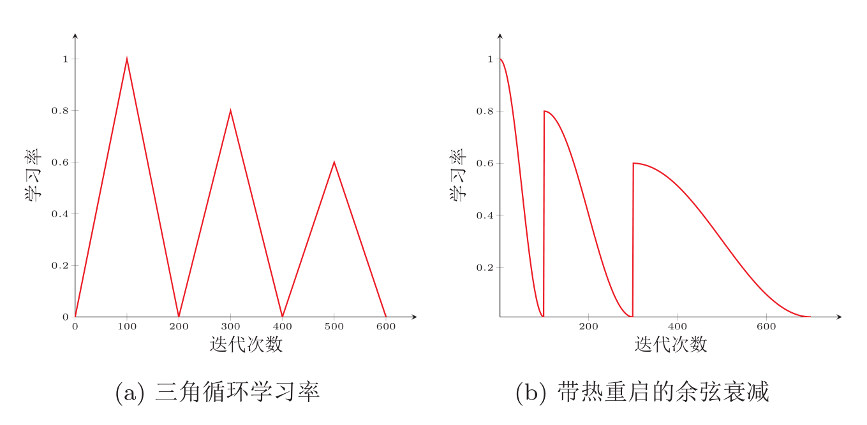
周期性学习率调整 Cyclical Learning Rates
Notes:
https://medium.com/@lipeng2/cyclical-learning-rates-for-training-neural-networks-4de755927d46

Slide 16
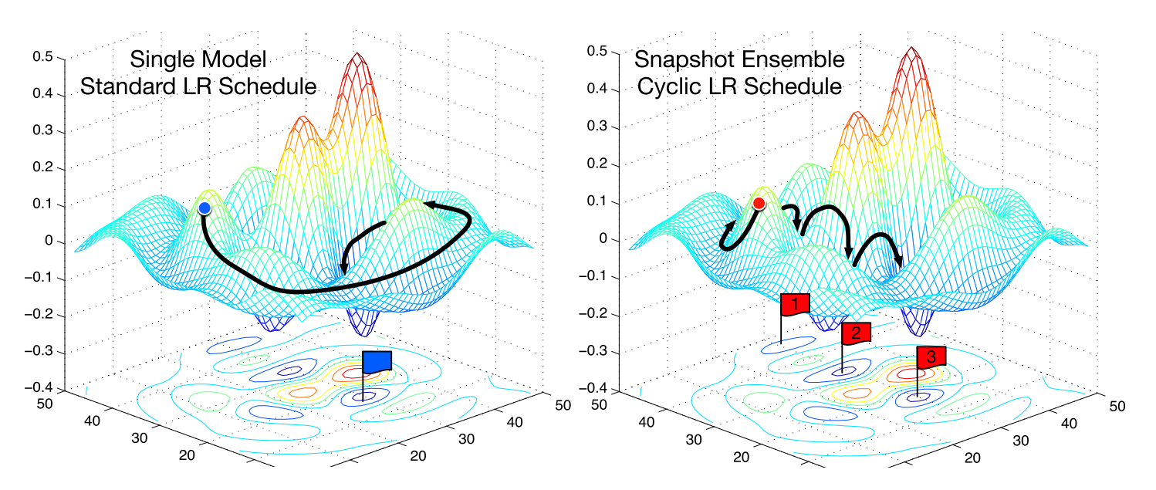
Cyclical Learning Rates

Slide 17
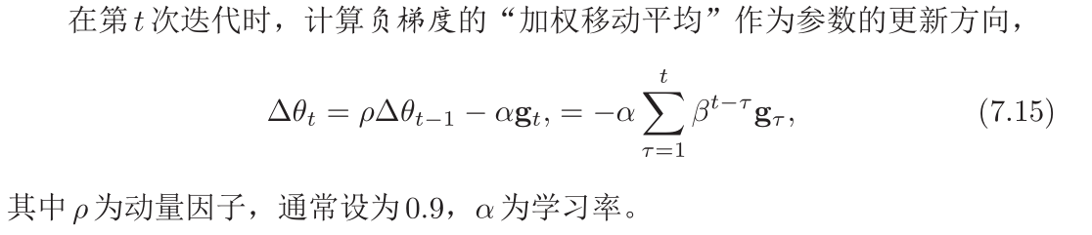
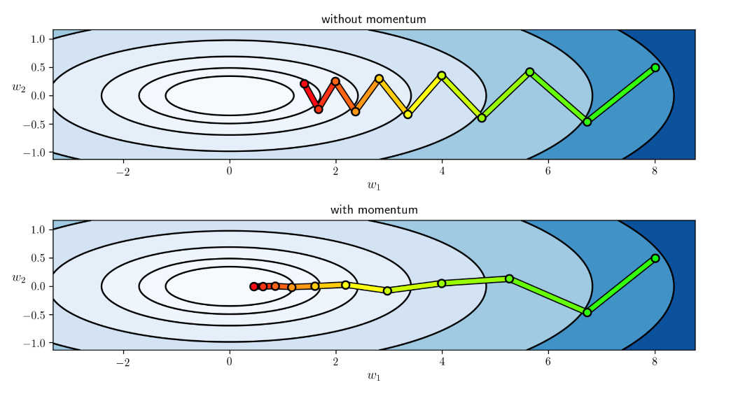
梯度方向优化
动量法（Momentum Method）
用之前积累动量来替代真正的梯度。每次迭代的梯度可以看作是加速度。
https://www.quora.com/What-exactly-is-momentum-in-machine-learning

Slide 18
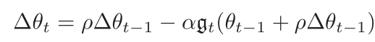
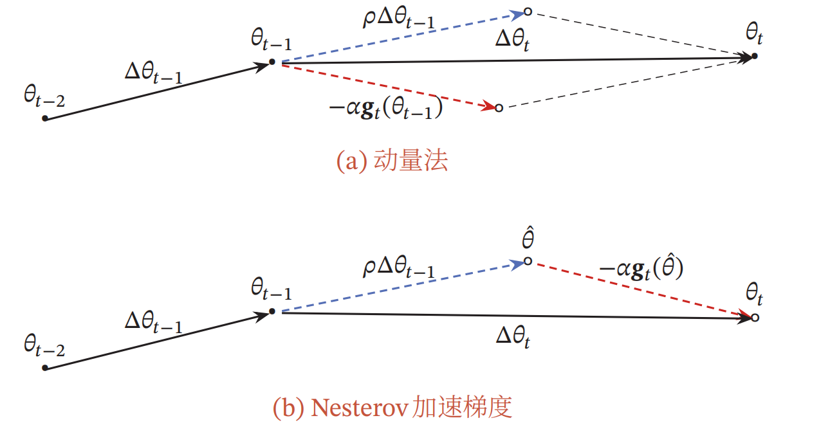
梯度方向优化
Nesterov加速梯度（Nesterov Accelerated Gradient，NAG）

Slide 19
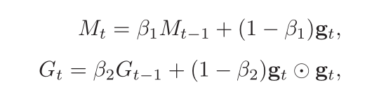
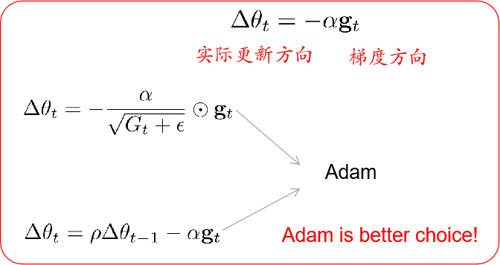
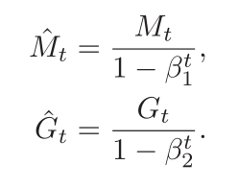
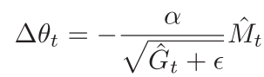
梯度方向优化+自适应学习率
Adam算法≈动量法+RMSprop
先计算两个移动平均
偏差修正
更新

Slide 20


优化
鞍点
Notes:
From the above images one can see that The Adaptive algorithms converge very fast and quickly find the right direction in which parameter updates should occur. Whereas standard SGD , NAG and momentum techniques are very slow and could not find the right direction.

Slide 21
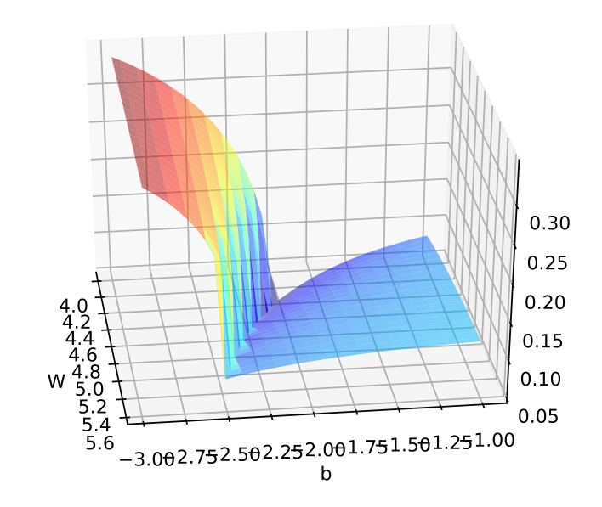
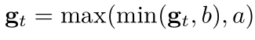
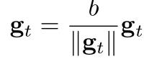
梯度截断
梯度截断是一种比较简单的启发式方法，把梯度的模限定在一个区间，当梯度的模小于或大于这个区间时就进行截断。
按值截断
按模截断

Slide 22
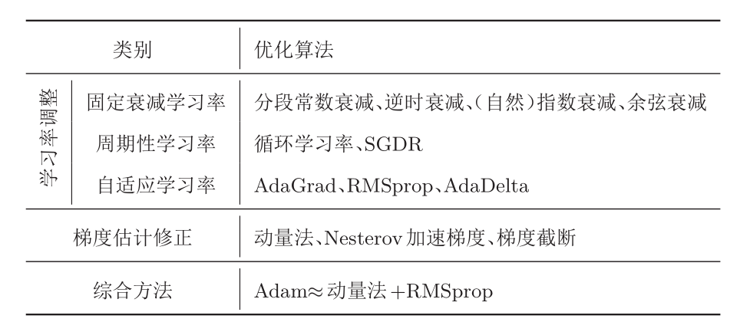
小结
神经网络常用优化方法的汇总

Slide 23
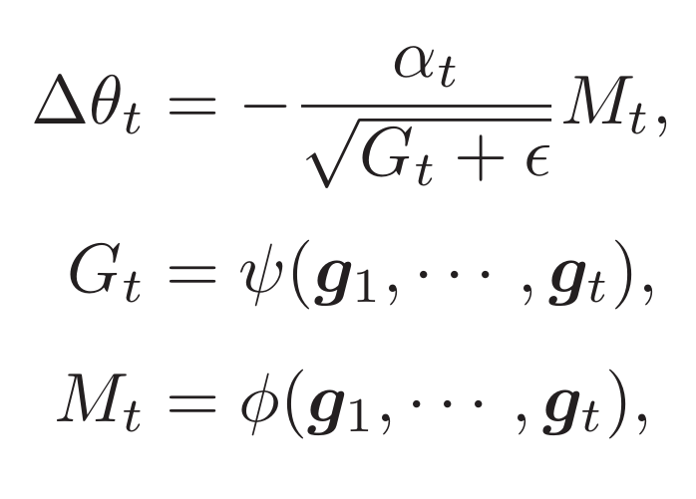
小结
大部分优化算法可以使用下面公式来统一描述概括：
g_{t} 为第t步的梯度
α_{t} 为第t步的学习率
Notes:
ψ(·)为学习率缩放函数，可以取1或梯度的模的移动平均；
如ψ(·)为优化后的参数更
新方向，可以取当前的梯度g t 或历史梯度的移动平均。

Slide 24
参数初始化/数据预处理

Slide 25
参数初始化
参数不能初始化为0！为什么？
对称权重问题！
Gaussian分布初始化
Gaussian初始化方法是最简单的初始化方法，参数从一个固定均值（比如0）和固定方差（比如0.01）的Gaussian分布进行随机初始化。
均匀分布初始化
参数可以在区间[−r,r]内采用均匀分布进行初始化。

Slide 26
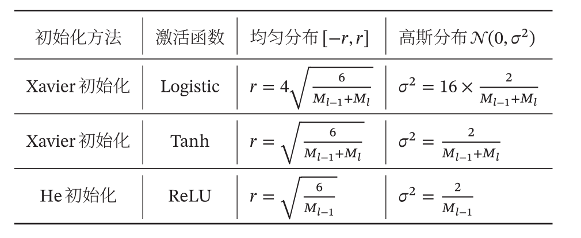
参数初始化
预训练初始化（Pre-trained Initialization）
精调（Fine-Tuning）
随机初始化（Random Initialization）
固定值初始化

Slide 27
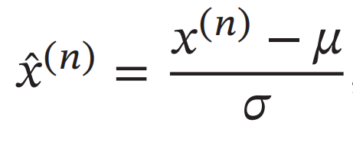
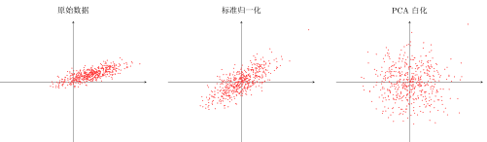
数据预处理
数据归一化
最小最大值归一化（Min-Max Normalization）
通过缩放将每一个特征的取值范围归一到[0, 1]或[−1, 1]
标准化（Standardization）：
白化（Whitening）：用主成分分析（PCA）方法

Slide 28
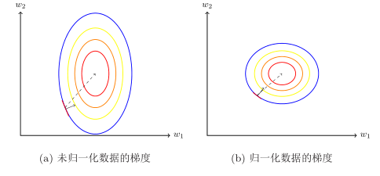
数据归一化对梯度的影响

Slide 29
逐层归一化

Slide 30
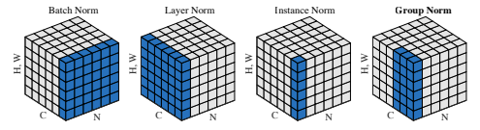
逐层归一化
内部协变量偏移（Internal Covariate Shift）
归一化方法
批量归一化（Batch Normalization，BN）
层归一化（Layer Normalization）
权重归一化（Weight Normalization）
局部响应归一化（Local Response Normalization，LRN）

Slide 31
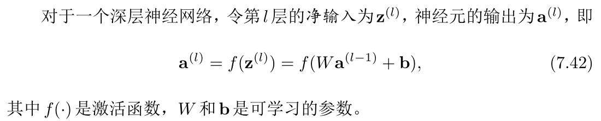
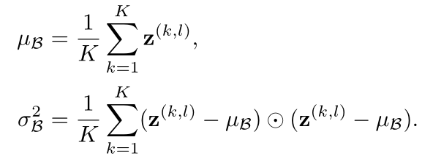
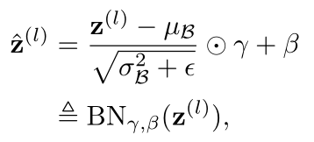
批量归一化（BatchNorm, BN）
给定一个包含K 个样本的小批量样本集合，计算均值和方差
批量归一化
Notes:
每次小批量样本的µ B 和方差σ 2
B 是净输入z
(l) 的函数，而
不是常量。因此在计算参数梯度时需要考虑µ B 和σ 2
B 的影响。当训练完成时，用
整个数据集上的均值µ和方差σ来分别代替每次小批量样本的µ B 和方差σ 2
B 。在
实践中，µ B 和σ 2
B 也可以用移动平均来计算

Slide 32
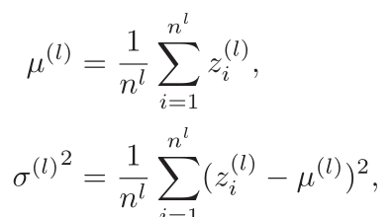
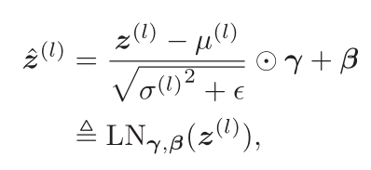
层归一化
第l层神经元的净输入为z^{(l)}
层归一化定义为

Slide 33
超参数优化
超参数
层数
每层神经元个数
激活函数
学习率（以及动态调整算法）
正则化系数
mini-batch 大小
优化方法
网格搜索
随机搜索
贝叶斯优化
动态资源分配
神经架构搜索NAS

Slide 34
超参数优化
网格搜索（Grid Search）
假设总共有K 个超参数，第k个超参数的可以取m_{k} 个值。
如果参数是连续的，可以将参数离散化，选择几个“经验”值。比如学习率α，我们可以设置
α ∈ {0.01,0.1,0.5,1.0}.
这些超参数可以有 m₁×m₂ ×···×m_{K} 个取值组合。

Slide 35
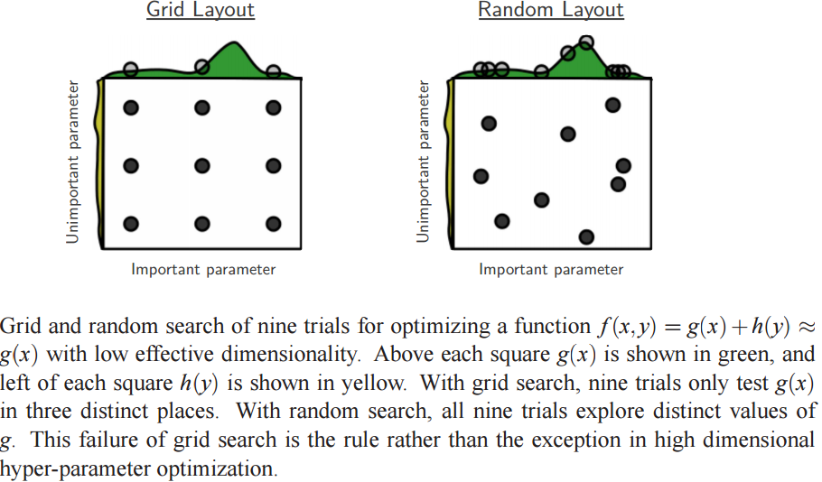
超参数优化

Slide 36
网络正则化

Slide 37

重新思考泛化性
神经网络
过度参数化
拟合能力强
泛化性差
Zhang C, Bengio S, Hardt M, et al. Understanding deep learning requires rethinking generalization[J]. arXiv preprint arXiv:1611.03530, 2016.
Notes:
虽然深层神经网络的容量足够记住所有训练数据，但依然优先记住训练数据中的
一般规律，即有泛化能力的规律。

Slide 38



正则化（regularization）
L1/L2约束、数据增强
权重衰减、随机梯度下降、提前停止

Slide 39



Lp范数正则化
优化问题可以写为
$ℓ_{p}$ 为范数函数，p的取值通常为{1,2}代表$ℓ_{1}$和$ℓ_{2}$范数，λ为正则化系数。

Slide 40

神经网络示例
隐藏层的不同神经元个数
http://playground.tensorflow.org/

Slide 41

神经网络示例
不同的正则化系数

Slide 42
提前停止
我们使用一个验证集（Validation Dataset）来测试每一次迭代的参数在验证集上是否最优。如果在验证集上的错误率不再下降，就停止迭代。

Slide 43


丢弃法（Dropout Method）
丢弃掩码（Dropout Mask）
通过以概率为 𝑝 的伯努利分布随机生成

Slide 44

Dropout意义
集成学习的解释
每做一次丢弃，相当于从原始的网络中采样得到一个子网络。如果一个神经网络有n个神经元，那么总共可以采样出2^{n}个子网络。
贝叶斯学习的解释
其中f(x,θ_{m})为第m次应用丢弃方法后的网络。

Slide 45

数据增强（Data Augmentation）
增加数据的多样性
图像数据的增强方法：

Slide 46


标签平滑（Label Smoothing）
在输出标签中添加噪声来避免模型过拟合。
一个样本x的标签一般用onehot向量表示
引入一个噪声对标签进行平滑，即假设样本以ϵ的概率为其它类。平滑后的标签为
知识蒸馏（Knowledge Distillation）
硬目标（Hard Targets）

Slide 47

总结
模型
用 ReLU 作为激活函数
分类时用交叉熵作为损失函数
优化
SDG+mini-batch（Adam算法优先）
每次迭代都重新随机排序
数据预处理（标准归一化）
动态学习率（越来越小）
正则化
$ℓ_{1}$和$ℓ_{2}$正则化（跳过前几轮）
Dropout
Early-stop
数据增强

Slide 48
https://nndl.github.io/

